Slide 1

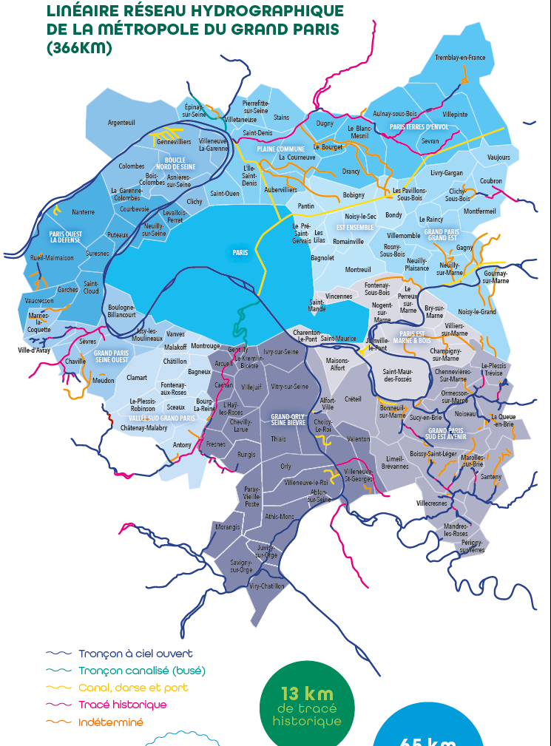
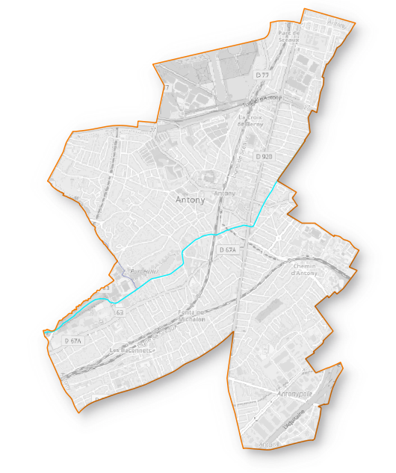
Réaménagement du parc Heller et restauration hydromorphologique du ru des Godets et de la Bièvre – commune d’Antony (92)
3 octobre 2025

Slide 2
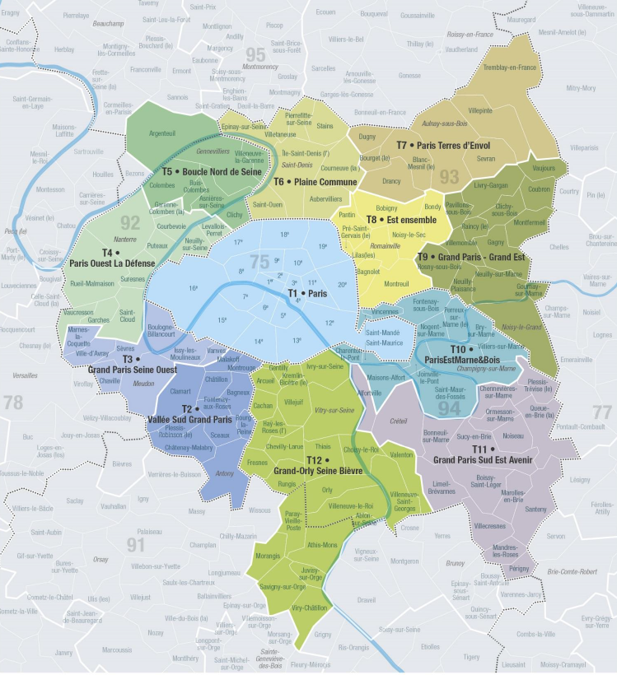





Présentation de la Métropole du Grand Paris
1er janvier 2016 création de la Métropole du Grand Paris
➔ loi MAPTAM (27 janvier 2014) et renforcement par la loi portant NOTRE (7 août 2015)
La Métropole c’est :
7,2 millions d’habitants
814 km²
130 communes
Réparties sur 6 départements
12 territoires (11 établissements publics territoriaux + la Ville de Paris)
5 compétences :

Slide 3




Présentation de la Métropole du Grand Paris
GeMAPI : Compétence exclusive et obligatoire relative à la Gestion des Milieux Aquatiques et la Prévention des Inondations, confiée aux intercommunalités par les lois MAPTAM et NOTRe.
1er janvier 2018 : Prise de la compétence GeMAPI par la Métropole du Grand Paris
Que recouvrent les missions de la GeMAPI ?
(article L.211-7 du code de l’environnement)
L’aménagement d’un bassin ou d’une fraction de bassin hydrographique
→ Création de zones de rétention temporaire des eaux de ruissellement, d’aménagements hydrauliques de stockage…
L’entretien et l’aménagement d’un cours d’eau, canal, lac ou plan d’eau, y compris les accès à ce cours d’eau, à ce canal, à ce lac ou à ce plan d’eau
→ Intervention en cas de défaillance du propriétaire, d’opérations d’intérêt général ou d’urgence…
La défense contre les inondations et contre la mer
→ Création, gestion, régularisation d’ouvrages de protection contre les inondations…
La protection et la restauration des sites, des écosystèmes aquatiques et des zones humides ainsi que des formations boisées riveraines
→ Restauration hydromorphologique des cours d’eau, des zones humides…
La Métropole du Grand Paris porte la Maitrise d’Ouvrage* des opérations relevant de la GEMAPI, en co-construisant les projets avec les acteurs institutionnels locaux
* Sauf si transfert de compétence dans un cadre réglementaire très spécifique
Notes:
MB

Slide 4
Présentation de la Métropole du Grand Paris
Les cours d’eau sur le territoire de la Métropole en quelques chiffres :
140 km
de rivières navigables
53 km
Canaux
et darses
13 km
tracé historique
65 km tronçons à ciel ouvert
108 km
indéterminés
70 km
tronçons busés
Linéaire réseau hydrographique : 450 km

Slide 5
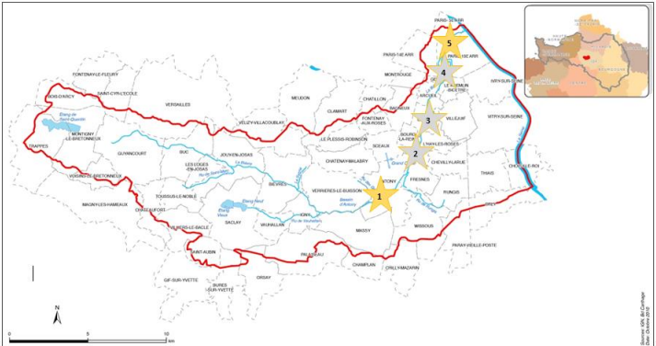
Restauration hydromorphologique de la Bièvre et du ru des Godets
La Bièvre (36 km) , seul affluent de la Seine à avoir disposé d’un confluent naturel au cœur de Paris.
Rivière fortement aménagée, en galerie souterraine depuis Antony, déviée dans des collecteurs.
la Bièvre et ses affluents font l’objet de projets de restauration de son cours en plusieurs secteurs depuis l’amont du bassin versant,
La Métropole du Grand Paris, dans le cadre de sa compétence GEMAPI et en partenariat avec les communes concernées, souhaite poursuivre la mise en œuvre de ces projets de restauration hydromorphologique de la Bièvre sur les communes d’Antony, L’Haÿ-les-Roses, Cachan, Gentilly et Paris.

Slide 6
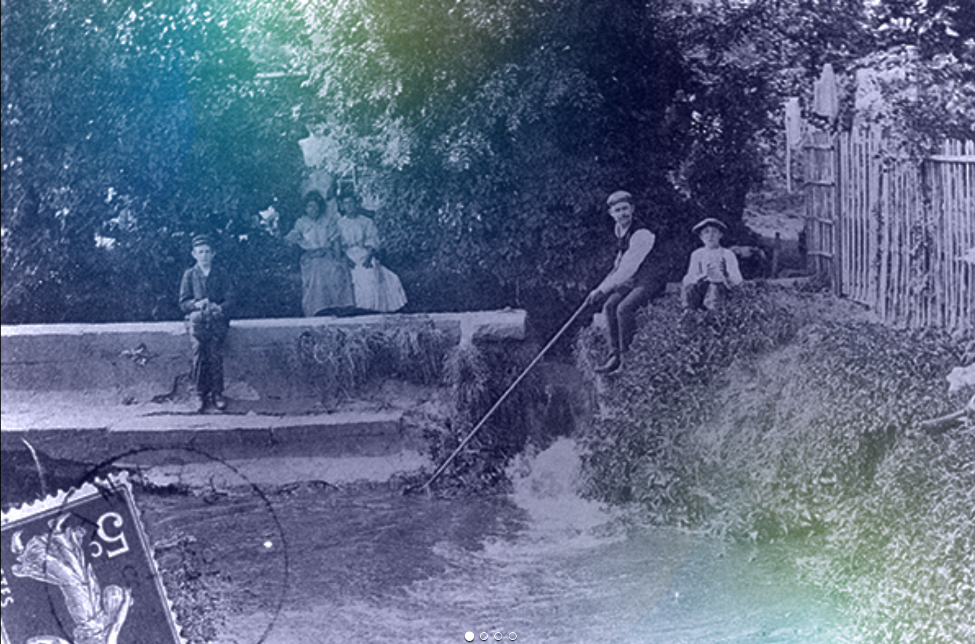

Présentation de la restauration hydrographique - Contexte historique
19ème siècle : exploitation de la force motrice de l’eau ➔ artificialisation / canalisation
20ème siècle : utilisation de la rivière pour des usages industriels (blanchisserie, tannerie) ➔ dégradation qualité de l’eau ➔ couverture progressive de sa partie aval
Développement urbanisation et assainissement de la vallée ➔ intégration au système d’assainissement de l’agglomération parisienne.
Antony
L’Haÿ-les-Roses
Fresnes
Canalisation de la Bièvre
dans le parc Heller en 1956
Notes:
MB

Slide 7
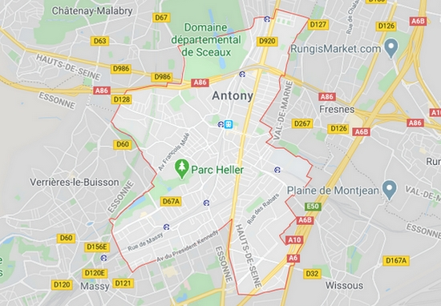
Contexte
La ville d’Antony:
📍 Localisation : Hauts-de-Seine (92), Île-de-France
👥 Population : Environ 62 000 habitants
📏 Superficie : 9,56 km²
🌆 Intercommunalité : Métropole du Grand Paris, Vallée Sud Grand Paris
Notes:
FAB

Slide 8

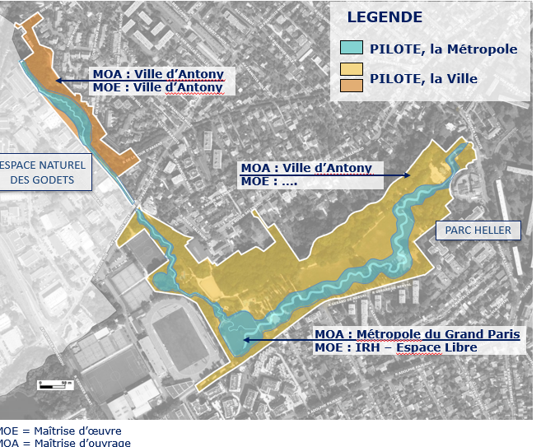
Acteurs du projet
Restauration hydromorphologique du ru des Godets et de la Bièvre
Restauration du parc Heller
Financement Fond biodiversité/Région/Agence de l’eau
Financement propre

Slide 9
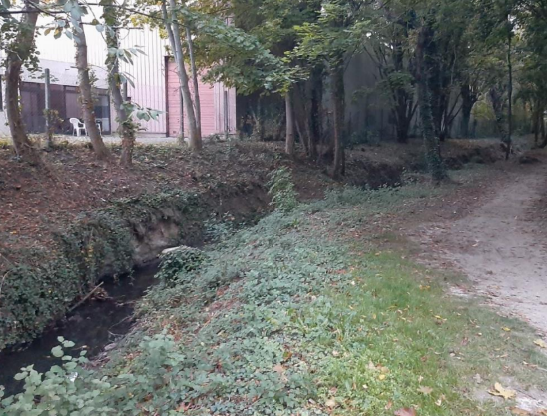
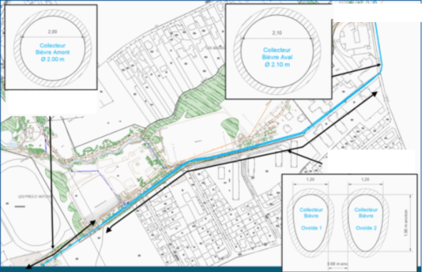
Restauration hydromorphologique de la Bièvre et du ru des Godets
Etat initial :
Ru des Godets
Bièvre canalisée dans le parc Heller
Notes:
Ajouter une photo dans le parc canalisé
MB

Slide 10
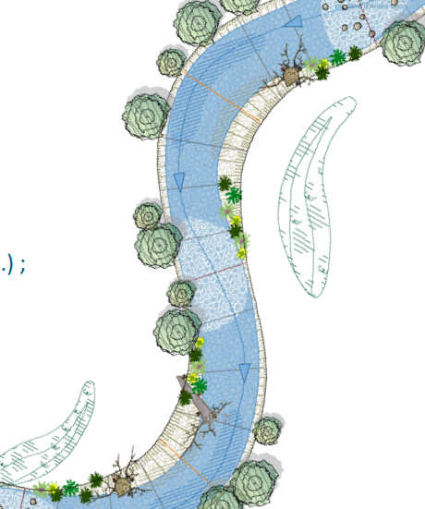
Projet de restauration hydromorphologique de la Bièvre et du ru des Godets
Objectifs :
Répondre à la Directive Cadre sur l’Eau (DCE) pour l’atteinte du bon état de la masse d’eau : Objectif 2027 inscrit au SDAGE Seine Normandie
Retrouver une rivière naturelle avec des écoulements et des faciès diversifiés permettant l’installation d’habitats adaptés et des ZH latérales,
Gains écologiques et paysagers pour l’ensemble du parc en intégrant les ouvrages et usages à la restauration du ru.
Consistance du projet :
Réouverture et reconstitution de la Bièvre avec des habitats et des écoulements diversifiés sur un linéaire de 865 m
Restauration hydromorphologique et rétablissement de la continuité écologique sur le ru des Godets sur un linéaire d’environ 750 m
La restauration des habitats humides aux abords du cours d’eau.

Slide 11
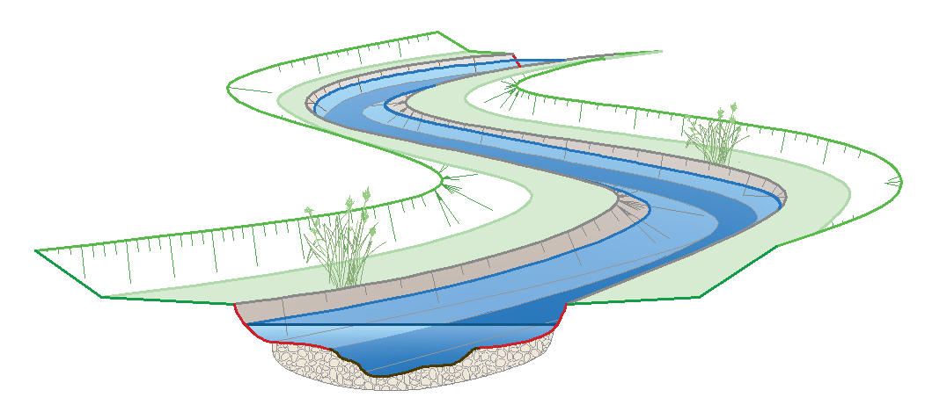
Profils type
Banquettes latérales
(accès et de débordement)
Talus de raccordement
Lit mineur
(lit de plein bord)
Lit emboité

Slide 12
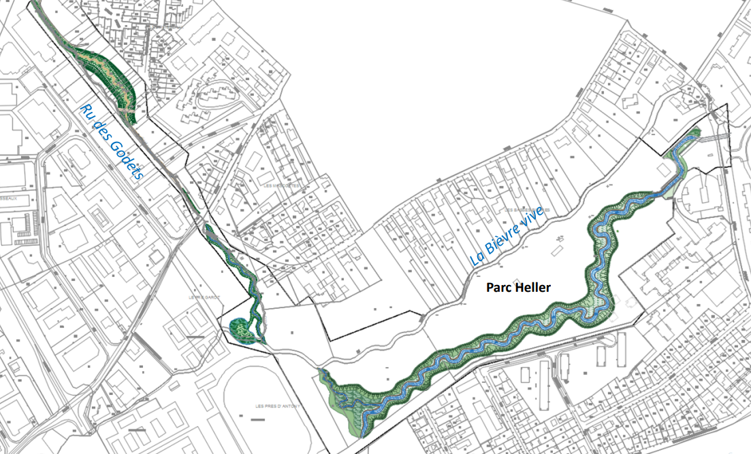
Restauration hydromorphologique de la Bièvre et du ru des Godets
Le projet : Vue générale
Restauration du ru des Godet et des ZH dans le bassin du Paradis
Restauration du ru des Godets (750 m)
Restauration du ru des Godet et de sa confluence avec la Bièvre réouverte
Réouverture de la Bièvre (865 m)
Notes:
MB

Slide 13
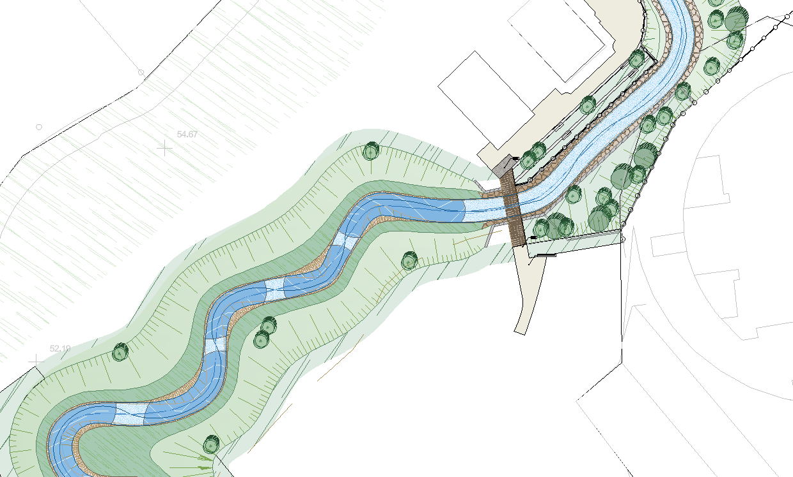
Projet de réouverture de la Bièvre sur le secteur du Château Sarran

Slide 14
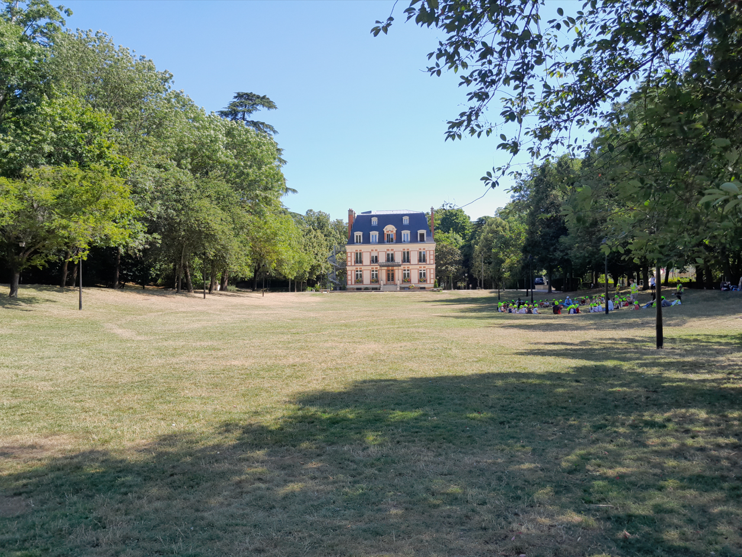
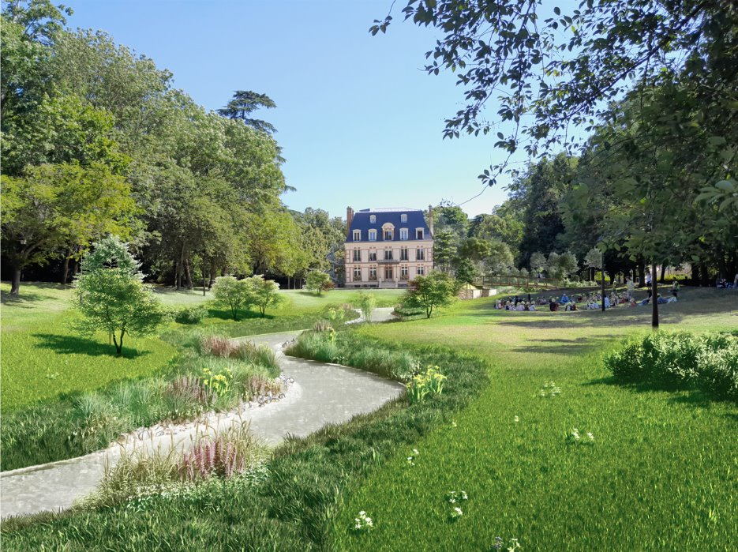

Projet de réouverture de la Bièvre sur le secteur du Château Sarran
Etat actuel
Etat projeté

Slide 15
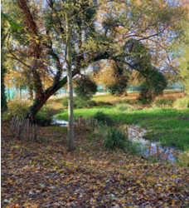

La construction d’un programme
Présentation du réaménagement du parc
Les diagnostics
L’analyse paysagère (Ville et projet Métropole, 2022)
Le diagnostic écologique (Métropole, été 2023)
Le diagnostic phytosanitaire (Fin 2023)
La consultation préalable
Organisée par le service Démocratie participative de la ville
D’avril à juin 2022
Objectif : saisir au mieux les usages et envies des citoyens sur les futurs aménagements 1700 réponses
Notes:
FAB

Slide 16
Présentation du réaménagement du parc
Enjeux
un parc et un espace naturel accueillant la renaissance de la Bièvre, la renaturation du ru des Godets et la restauration de leur confluence ;
un parc animé : où l’on retrouve des usages fédérateurs intergénérationnels
(aires de jeux, promenade, halte, espace de centralité type « guinguette », activités sportives et culturelles, animations) ;
un lieu qui concilie et apaise les usages de mobilité voie verte et autres mobilités douces ;
un lieu pouvant accueillir divers évènements festifs et sportifs ;
un parc aux limites et accès lisibles, l’intégrant davantage dans son quartier ;
un parc dont le patrimoine arboré existant et la diversité d’ambiances paysagères présentes sont préservées, améliorées ;
un parc exemplaire et cohérent dans sa gestion écologique et un lieu qui participe à la résilience de la ville d’Antony aux changements climatiques.

Slide 17
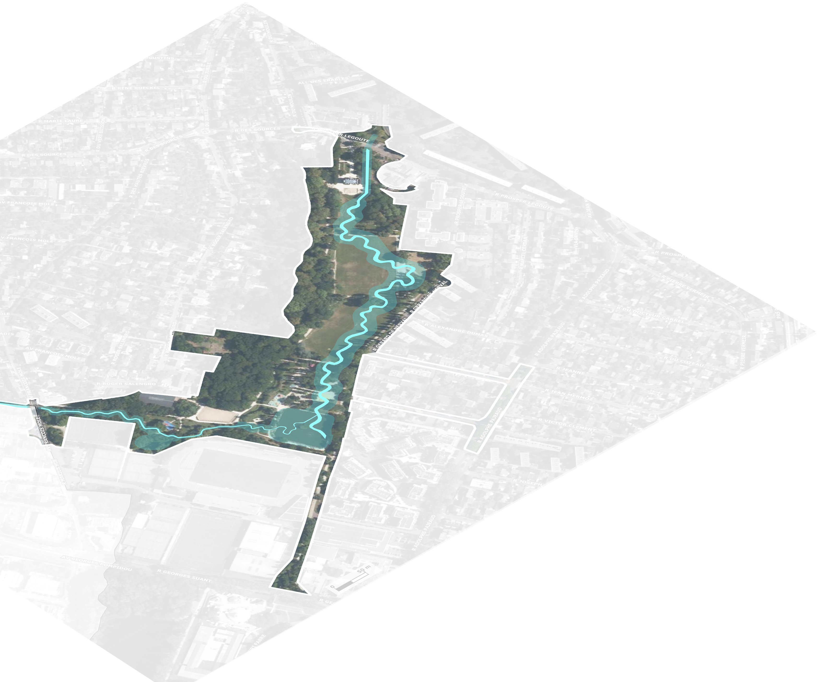
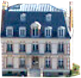
Présentation du réaménagement du parc
Un programme décliné en séquences
La confluence, Espace de centralité
- Constituer un espace qui fera écho à l’histoire du site et à son esprit “guinguette” ;
- Former un lieu avec une centralité d’usages et d’activités : kiosque, espace de jeux, manège.
Une conciliation du projet avec la préservation des rivières et des milieux naturels.
Les jardins du château
Les bosquets
La grande prairie
La confluence
La grande prairie
Espace ouvert de respiration
Un espace de prairie :
qui longe la rivière ;
facilement appropriable ;
- support d’usages pour des évènements sportifs spontanés ou organisés.
Les bosquets
Entre deux espaces boisés
Cadrer les vues, perspectives sur le château afin de les mettre en valeur ;
Proposer un espace ludique dans les arbres qui se prolongera au pied du château.
Les jardins du château,
Une traversée de la Bièvre dans un secteur patrimoine
- concevoir l’espace comme un jardin en accompagnement de la Bièvre ;
mettre en valeur le caractère historique de ce secteur dont le patrimoine bâti du château ;
proposer de nouveaux espaces récréatifs pour le centre de loisirs
Notes:
FAB

Slide 18
Interfaces entre les 2 projets
Interfaces techniques :
Coordination MOEs avec des arbitrages entre la Métropole et la Ville :
  Prise en compte et intégration de l’aspect paysager pour une cohérence entre les projets
  Gestion de la propriété foncière
  Usages du parc (déplacement ou création, insertion de la rivière dans le parc)
  Gestion déblais/remblais
Suivi :
1 COTECH/mois
1 à 2 COPIL/an
Réunion thématique selon les urgences
Notes:
Expliquer comment s’insère/s’intègre les projets l’un dans l’autre

Slide 19
Merci de votre attention

